Slide 1


Herzlich Willkommen

Slide 2


Zeitplan
Samstag, 23.11.24 und 07.12.2024:
Start: 8.30 Uhr Zentralkasse Silberjet
Mittagessen: 11.30 Uhr Hochalm
Ende: 14.30 Uhr Zentralkasse Silberjet
Sonntag, 24.11.24 und 08.12.2024:
Start: 8.30 Uhr Zentralkasse Silberjet
Mittagessen: 11.30 Uhr Hochalm
Ziel: 14.30 Uhr Zentralkasse Silberjet

Slide 3
Termine
Saison 24/25
Samstag 23.11.2024 Reiteralm
Sonntag 24.11.2024 Reiteralm
Samstag 07.12.2024 Reiteralm
Sonntag 08.12.2024 Reiteralm
Samstag 21.12.2024 Reiteralm
Sonntag 22.12.2024 Reiteralm
Samstag 11.01.2024 Hochficht/Mitterfirmiansreut
Sonntag 12.01.2024 Hochficht/Mitterfirmiansreut

Slide 4

meistern aller Schneeverhältnisse
schnelles, aber sicheres Fahren
sicheres befahren jeder Piste im gebundenen Gelände
Trainingsziele
Freude am Skifahren
variable Skifahrer ausbilden
Systematischer Leistungsaufbau in den Entwicklungsphasen

Slide 5
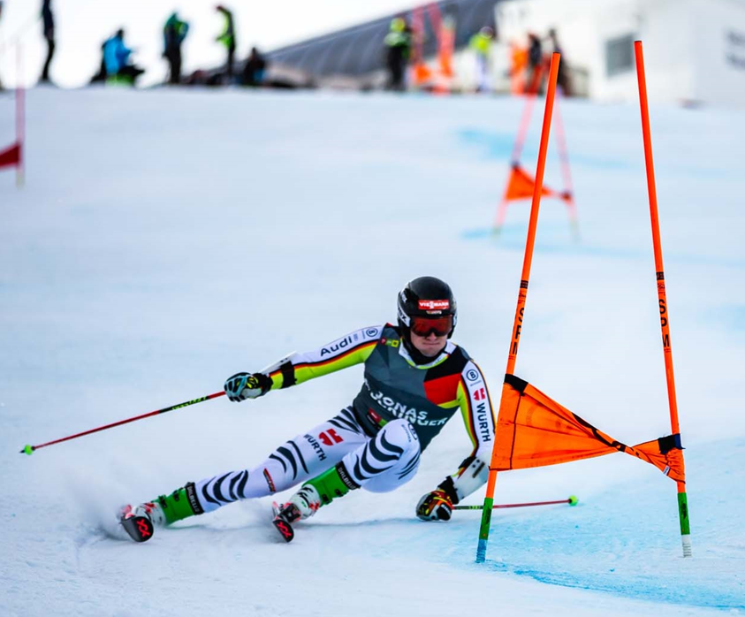
Was müsst ihr mitbringen?
Helm
Präparierte Riesenslalom Ski
Warme Skiklamotten
Teamgeist
(Rückenprotektor)

Slide 6





Wir danken unseren Sponsoren

